Slide 1

CHÀO MỪNG QUÝ THẦY CÔ VÀ CÁC EM HỌC SINH!

Slide 2
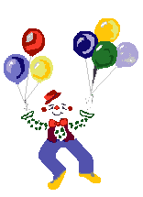

Trò chơi
khởi động

Slide 3




Ngộ Không thật
Ngộ Không giả

Slide 4


5<7?
CHỌN SAI RỒI BỌN TA ĐI ĐÁNH TIẾP ĐÂY
A. Đúng
B. Sai

Slide 5
7>8?
CHỌN SAI RỒI BỌN TA ĐI ĐÁNH TIẾP ĐÂY
A. Đúng
B. Sai

Slide 6

CHÚ Ý: 2 TIẾT
EM ÔN LẠI NHỮNG GÌ ĐÃ HỌC

Slide 7
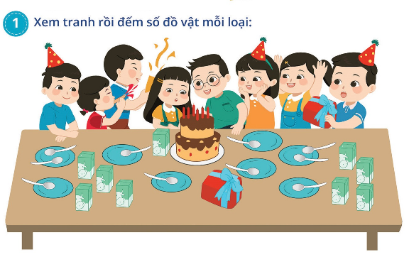
8 đĩa
9 hộp nước
10 thìa

Slide 8
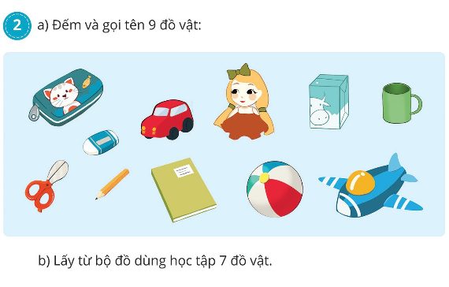

Slide 9
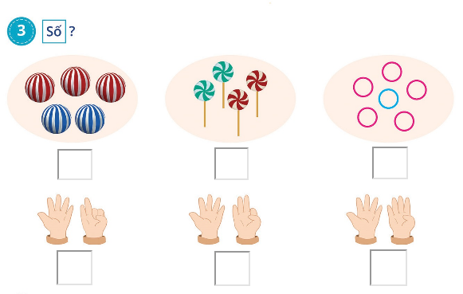
5
4
6
7
8
9

Slide 10
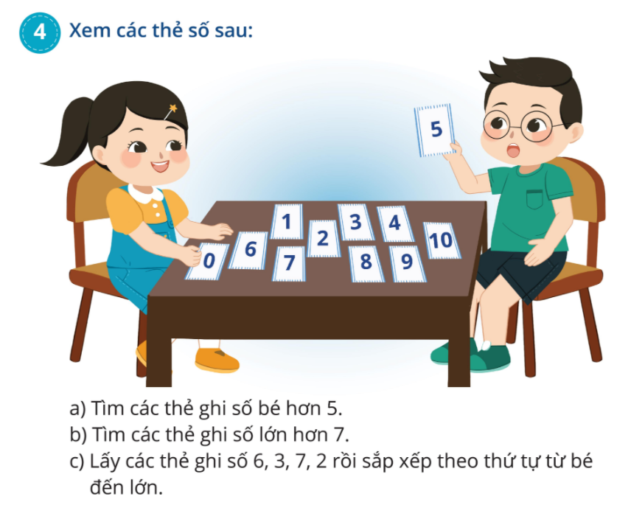
TIẾT 2

Slide 11
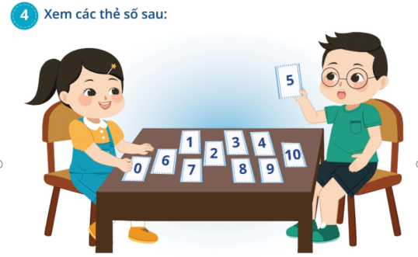
Thẻ bé hơn 5

Slide 12
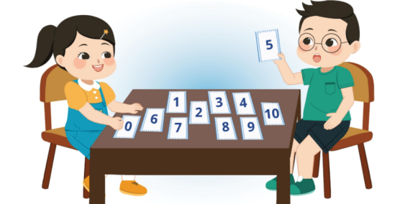
Thẻ lớn hơn 7

Slide 13
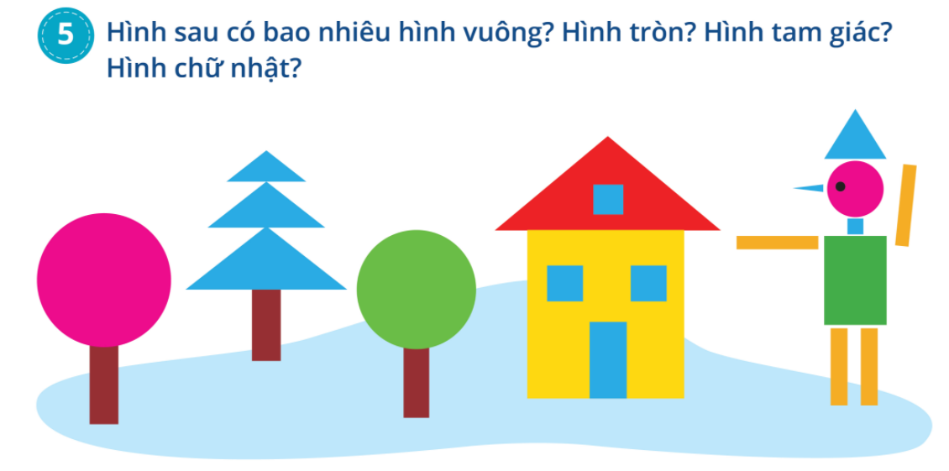
4
4
6
10

Slide 14
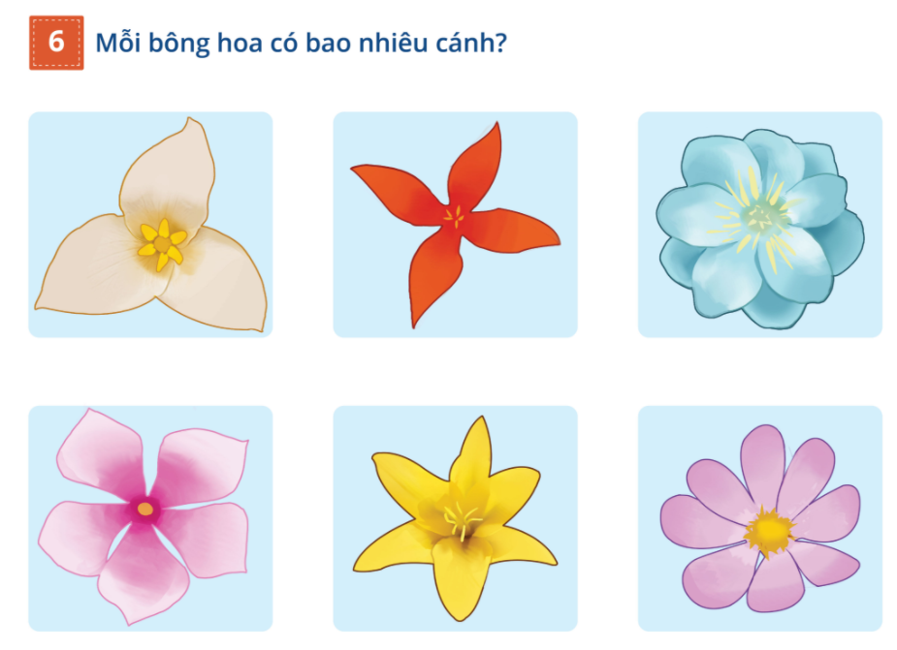
3
4
10
5
6
8

Slide 15

Củng cố bài học

